Slide 1
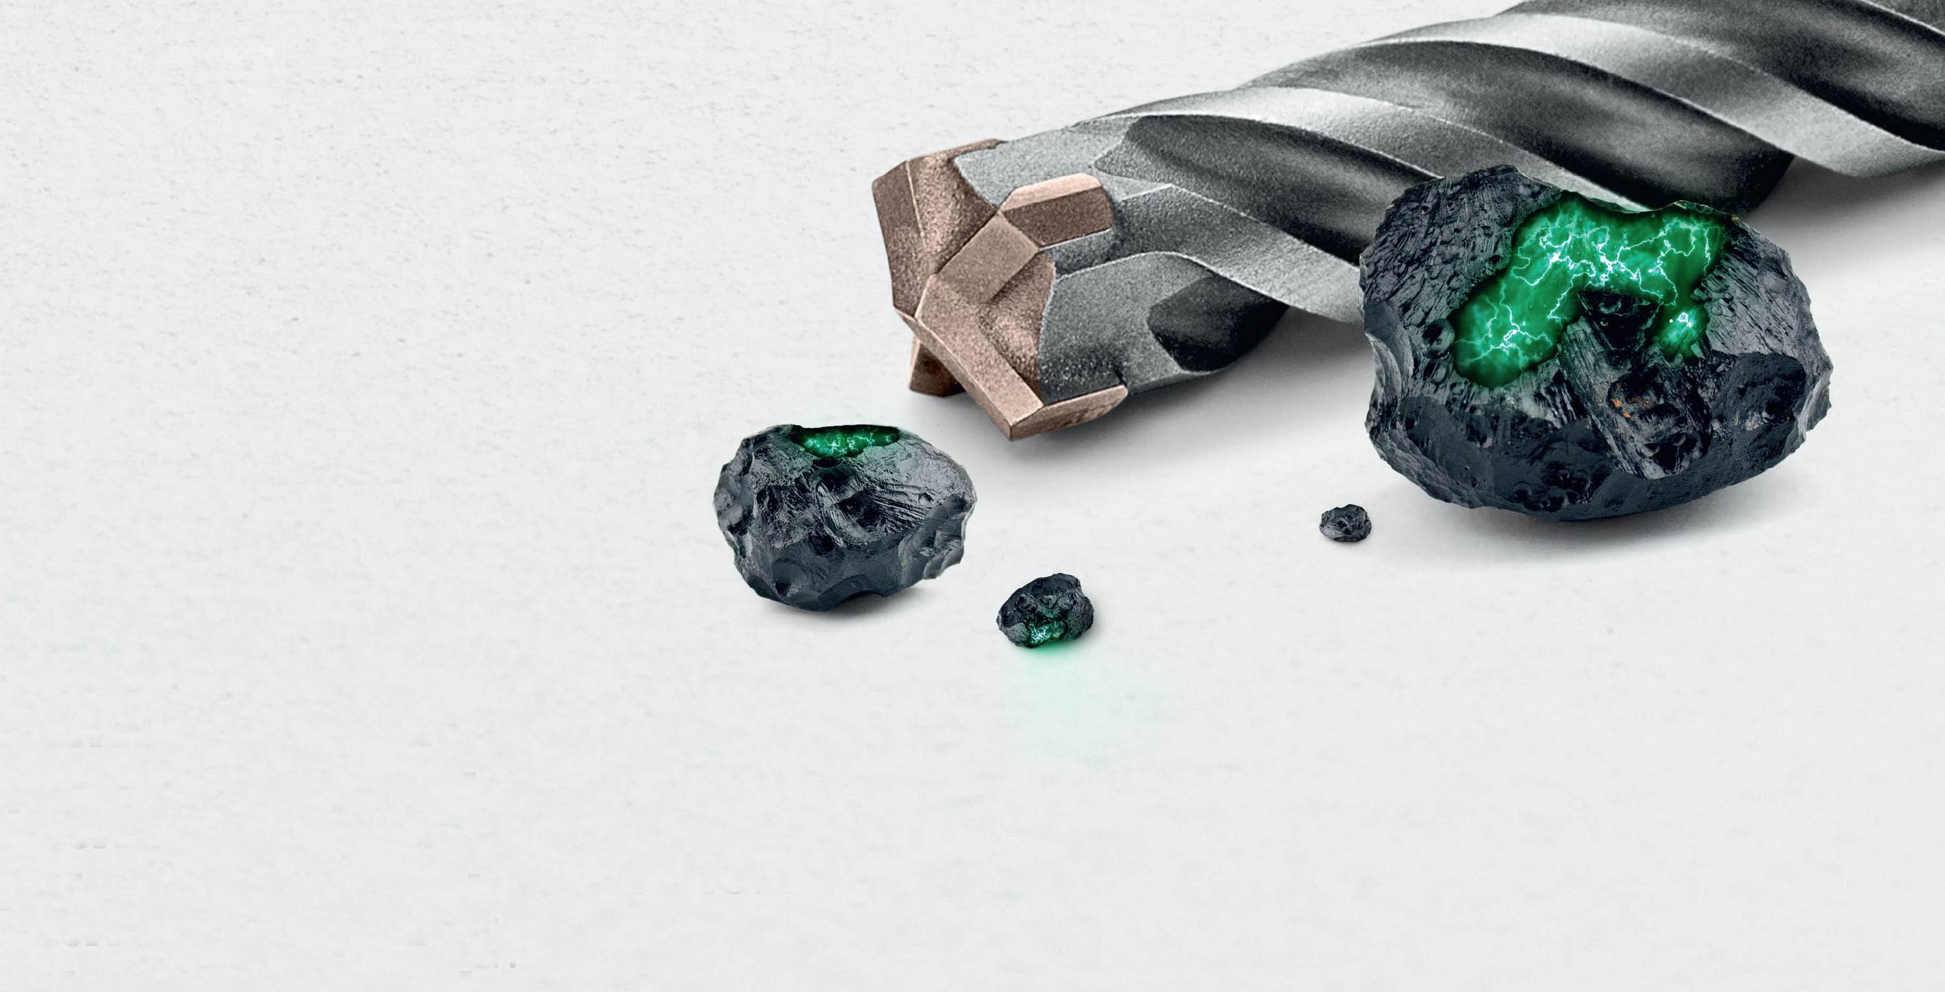

Se spune ca SDS plus-5X
Nu se rupe atunci cand nimereste armatura
Pentru ca am folosit roca de pe asteroidul Quaoir
Pentru a intari capul burghiului.
Nou! Burghie pentru ciocane rotopercutoare
SDS plus-5X!
Confidential | PT-AC/MKB1 | 22/03/2016 | © Robert Bosch GmbH 2015. All rights reserved, also regarding any disposal, exploitation, reproduction, editing, distribution, as well as in the event of applications for industrial property rights.

Slide 2
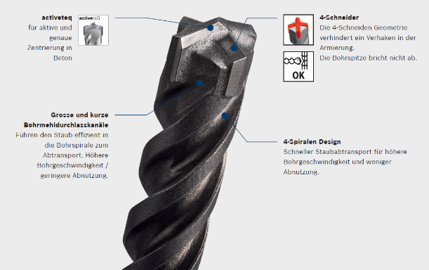
SDS plus-5X
Gaurire eficienta. Rezistenta la impactul cu armatura
Noul burghiu pentru gaurire cu percutie SDS-plus-5X
4-taisuri
Geometria cu 4 taiuri
împiedica blocarea în armatura.
Pastila nu se rupe.
Varf de centrare pentru o centrare exacta in beton
Designul unic, asimetric al pastilei, în combinatie cu canalele largi și scurte de eliminare a prafului asigura evacuarea rapida a prafului și viteza crescută de găurire, în
conditii de uzură minimă a burghiului
Design cu 4 spirale
Evacuare rapida a prafului pentru o viteza
mai mare la gaurire si o uzura mai mica.
Confidential | PT-AC/MKP-PA1 | 22/03/2016 | © Robert Bosch GmbH 2015. All rights reserved, also regarding any disposal, exploitation, reproduction, editing, distribution, as well as in the event of applications for industrial property rights.

